Slide 1
Занятие по звукопроизношению в средней группе Путешествие за волшебным цветком Логопед Земская Наталия Аполлоновна

Slide 2
Цели:
Закрепить представление о звуке «К»
Задачи:
1. Закрепить правильное произношение звука «к» в слогах, в словах.
2. Формировать понятия «согласный звук».
3. Развивать фонематическое восприятие.
4. Развивать слуховое и зрительное внимание и память.
5. Развивать общую и мелкую моторику.

Slide 3
Ход занятия.
1. Организационный момент. Биоэнергопластика под музыку
- Сегодня я получила странное СМС. Я его распечатала. Хотите узнать, что там написано? (Да) Слушайте: «Ребята, помогите! В стране мультфильмов пропал волшебный цветок».
- Ну что, поможем отыскать волшебный цветок? (Да)
- Отправляемся в страну мультфильмов.
2. Сообщение темы занятия. Характеристика звука «к».

Slide 4
Биоэнергопластика
Дети выполняют упражнения
Упражнение № 1 для нижней челюсти «Окошко».
Исходное положение (И.п.). Голова прямо, язык лежит спокойно в полости рта, кончик языка упирается в нижние передние зубы, губы сомкнуты. На счёт «один» – широко открыть рот. На счёт «два» – зафиксировать это положение. На счёт «три» – закрыть рот.
Упражнение № 1 для кистей рук «Птенчики в гнезде».
(сначала – для кисти ведущей руки, затем – для кистей обеих рук)
И.п. Руки согнуть в локтях, пальцы выпрямить и прижать друг к другу, ладони повёрнуть вниз. На счёт «один» – большой палец опустить вниз, четыре прижатых друг к другу пальца поднять вверх («птенчики» открывают клювы). На счёт «два» – зафиксировать это положение. На счёт «три» – вернуть пальцы в исходное положение.

Slide 5
Упражнение № 2 для мышц губ
«Весёлые птички»
И.п. Голова прямо, зубы сомкнуты, губы в спокойном состоянии. На счёт «один» – округлённые губы вытянуть вперёд («клювики»). На счёт «два» – растянуть губы-«клювики» в улыбку (зубы не показывать). На счёт «три» – вернуться в И.п.
Упражнение № 2 для кистей рук «Посидели – улетели»
(сначала – для кисти ведущей руки, затем – для кистей обеих рук)
И.п. Руки согнуть в локтях, кисти рук с прямыми пальцами перед собой.
На счёт «один» – пальцы сложить в щепотки («клювики»). На счёт «два» – прямые пальцы врозь. На счёт «три» – вернуть пальцы в И.п.

Slide 6
Упражнение № 3. Для мышц губ
«Почешем наши губки» И.п. На счёт «один»: нижние передние зубы касаются верхней губы и слегка «почёсывают» её. На счёт «два» – верхние передние зубы касаются и слегка «почёсывают» нижнюю губу.
Упражнение № 3. Для кистей рук «Почешем ладошки»
И.п. На счёт «один»: кисти рук с прямыми пальцами перед собой ладонью вверх. Большой палец неподвижен, остальными пальцами слегка «почёсывать» ладонь. На счёт «два» – то же движение, но ладонь смотрит вниз.

Slide 7
Упражнение № 4. Для мышц языка
«Хамелеон»
И.п. Губы в улыбке. Рот открыт, язык лежит спокойно у нижних резцов. На счёт «один»: поднять язык за верхние передние зубы (хамелеон «ловит» муху). На счёт «два» – вернуться в И.п.
Упражнение № 4. Для кистей рук «Вверх и вниз»
(сначала – для кисти ведущей руки, затем – для кистей обеих рук)
На счёт «один»: кисти рук с прямыми и прижатыми друг к другу пальцами поднять вверх. На счёт «два»: кисти рук с прямыми и прижатыми друг к другу пальцами опустить вниз.
Упражнение № 5. Для мышц языка «Футбол»
И.п. Губы в улыбке. Рот открыт, язык лежит спокойно у нижних резцов. На счёт «один»: напряжённым «острым» кончиком языка коснуться внутренней стороны левой щеки («забить гол»). На счёт «два» – правой щеки. Следить за тем, чтобы нижняя челюсть не двигалась при выполнении упражнения.
Упражнение № 5. Для кистей рук «Зрители»
(сначала – для кисти ведущей руки, затем – для кистей обеих рук)
И.п. Пальцы в кулаки, указательные пальцы поднять вверх. Двигать указательными пальцами из стороны в сторону («зрители наблюдают за игрой»), синхронно с языком.

Slide 8
Упражнение № 6. Для мышц языка «Кто дальше»
И.п. Губы в улыбке. Рот открыт, язык лежит спокойно у нижних резцов. На счёт «один»: высунуть язык как можно дальше изо рта. На счёт «два» – вернуться в И.п.
Упражнение № 6. Для кистей рук «Пальчики гуляют и прячутся в домик»
И.п. Пальцы собраны в кулаки. На счёт «один»: распрямить и напрячь пальцы (ладони параллельны полу, пальцы вместе). На счёт «два» – вернуться в И.п.
Упражнение № 7. Для мышц языка «Часики»
И.п. Губы в улыбке. Рот полуоткрыт, язык лежит спокойно у нижних резцов. На счёт «один»: коснуться кончиком языка левого уголка губ. На счёт «два» – правого. Следить за тем, чтобы нижняя челюсть не двигалась при выполнении упражнения.
Упражнение № 7. Для кистей рук «Указатели движения»
(сначала – для кисти ведущей руки, затем – для кистей обеих рук) И.п. Пальцы вместе, ладони параллельны полу. На счёт «один»: повернуть ладони налево. На счёт «два» – направо («указатели движения»).

Slide 9
Упражнение № 8. Для мышц языка «Лошадка»
Губы в улыбке. Рот полуоткрыт. Щёлкать языком – «цокать, как лошадка». Нижняя челюсть должна быть неподвижна.
Упражнение № 8. Для кистей обеих рук «Щелчки»
Большими и безымянными напряжёнными пальцами рук производить «щелчки».

Slide 10
Открываем книгу. Получаем задание от Кроша.

Slide 11
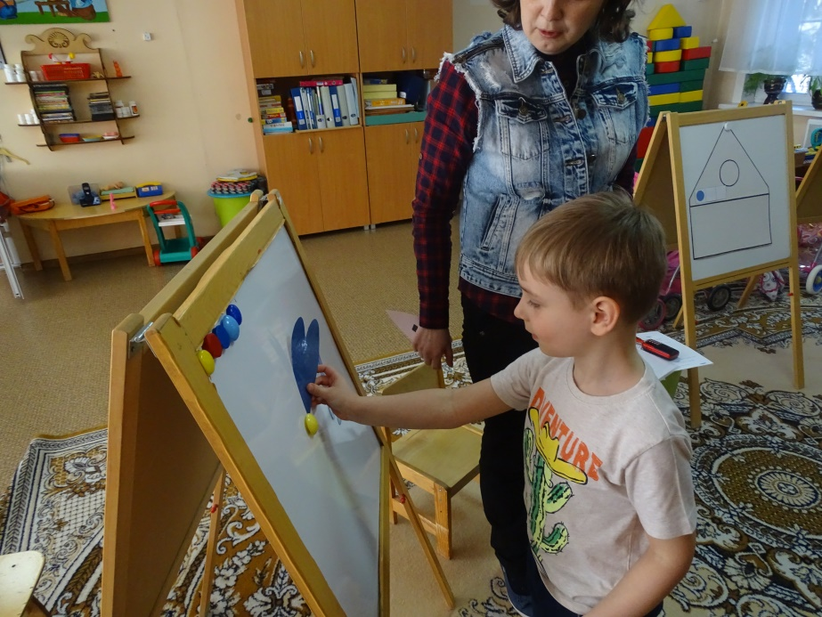
- Открываем первую страницу. Кто это? (Это Крош)
- Какой первый звук в слове Крош? (Звук «к»)
- Ребята, давайте его произнесём. (Дети произносят: к-к-к»)
- Встречает ли воздух преграду на своём пути? (Да) Что мешает ему? (Мешают зубы и язык )
- Можно ли его петь? (Нет)
- Значит звук «к» какой? (Согласный звук)
- Мы его произносим грубо или ласково? (Грубо) Значит он какой согласный? (Твердый согласный)
- А твердые согласные мы обозначаем каким цветом? (Синим)
- А какие звуки мы обозначаем красным цветом? (Гласные) Спойте их. (А-О-У-И) (Фонетическая ритмика)
- У Кроша два лепестка, какой вы выберите для звука «к»? (Синий)
- Если я подниму синий лепесток, вы произносите звук «К», если красный- молчите. (Логопед поднимает лепестки)
- Какие вы молодцы! Забирайте с собой синий лепесток.
Матвей прикрепляет первый лепесток

Slide 12
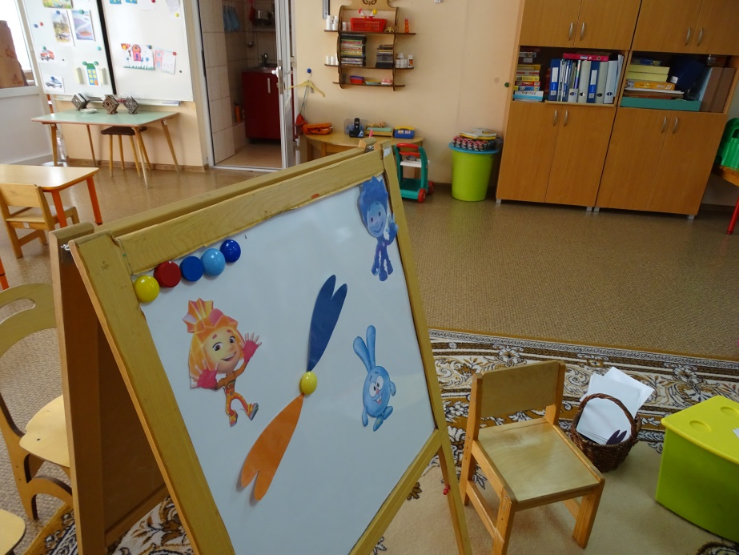
Выделение звука «К» на слух среди звуков, слогов, слов.
- Листаем дальше. К нам в гости прилетела…. (Симка)
- Ребята я вас всех приглашаю поиграть. Если услышите звук «К», поднимите синий кружок. Я думаю, что вы не справитесь и лепесток останется у меня.
- Это мы ещё посмотрим. Ну что, готовы, ребята? (Да)
- Слушайте внимательно: «т», «к», «кь», «к», «л», «па», «то», «ку», «мама», «кот», «лоб», «мак», «папа», «мука», «ток», «панама», «малина». (Дети поднимают синий флажок на звук «к»)
- Ну, что же, придётся отдать вам лепесток. Идите дальше.
- Нолик очень хочет с вами поиграть в мяч. Слушайте внимательно пары слогов и повторяйте.
Молодцы! Вот вам лепесток, а мне пора бежать. Пора догонять симку!

Slide 13
Варя называет картинку и определяет место звука в слове
- Давайте перевернем ещё одну страницу. Ребята, а кто герой этого мультфильма. (Кэтбой)
Кэтбой просит помочь навести порядок в доме. На 1-й этаж поселить жильцов с «к» в начале слова, на 2-ой этаж с «к» в середине слова, на 3-ий этаж с «к» в конце слова.
(Дети раскладывают картинки)
- Какие молодцы! Как здорово получилось! Вот вам лепесток, а мне пора бежать.

Slide 14
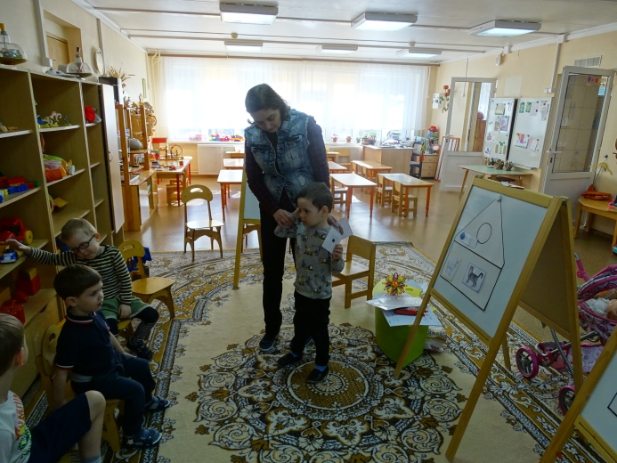
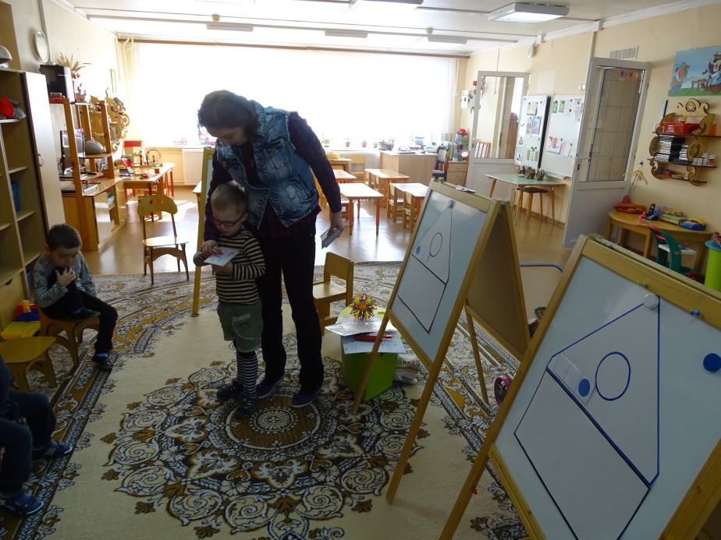
Игорь определяет в какой домик нужно поселить жильца. Сначала называет слово. Определяет местоположение звука в слове.

Slide 15
Автоматизация звука «к» в словах.
- Идём дальше. Кто это вышел нам на встречу. Это Лунтик.
- Ребята, я никак не могу картинки со звуком «к». Помогите мне! (Предлагаются картинки разрезные картинки: кукла, чашка, матрёшка, клубника, танк, тыква, капуста, кастрюля)
- Какие вы молодцы! Спасибо! А на дне корзины у меня лепесток.
8. Итог занятия.
Молодцы! Какие герои к вам сегодня приходили? Какой звук встречается в их именах?
Вы так хорошо выполняли задания, что герои передали вам подарок. Он сладкий, вкусный, мягкий.
Дети получили призы – каждому досталась шоколадка «Алёнка».
Дети закрепили представление о звуке «К». Закрепили умение выделять звук «К» из ряда звуков. Закрепили умение выделять звук «К» в слогах и словах. У детей было сформировано и закреплено понятие « согласный звук» . Закрепили умение определять местоположение звука «К» в слове. Познакомились с образом буквы.

Slide 16
Дети собирают разрезные картинки

Slide 17
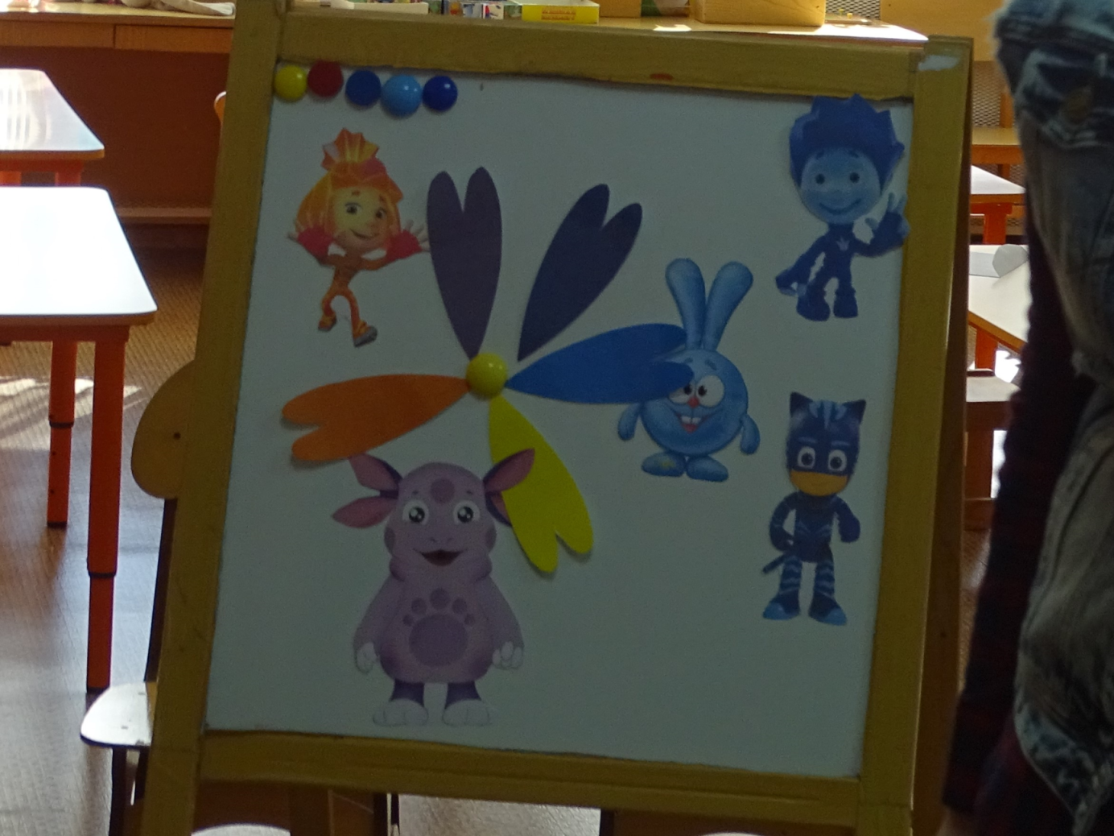
Волшебный цветок собран!

Slide 18
Дети познакомились с образом буквы «К»

